Slide 1
CẤU TRÚC CỦA CHẤT
BÀI 3
NHIỆT ĐỘ - THANG ĐO NHIỆT ĐỘ - NHIỆT KẾ

Slide 2
Chủ đề 1
NHIỆT ĐỘ - THANG NHIỆT ĐỘ - NHIỆT KẾ
NHIỆT ĐỘ - THANG ĐO NHIỆT ĐỘ - NHIỆT KẾ

Slide 3
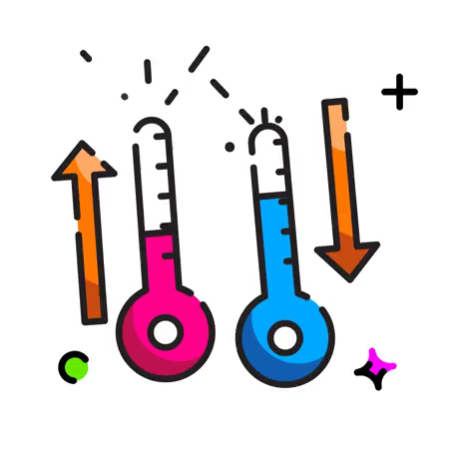
SỰ RƠI TỰ DO
I
NHIỆT ĐỘ - SỰ TRUYỀN NHIỆT
❶ Nhiệt độ:
 Để xác định mức độ “nóng”, “lạnh” của vật người ta dùng khái niệm nhiệt độ.
 Vật nóng hơn có nhiệt độ cao hơn.
 Vật lạnh hơn có nhiệt độ thấp hơn.

Slide 4
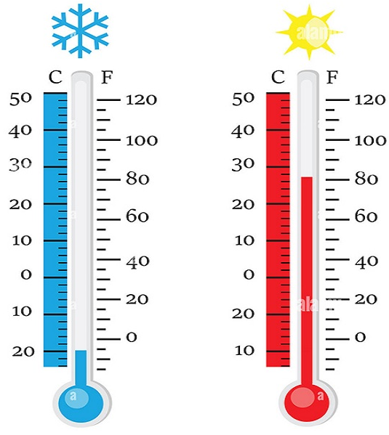
I
NHIỆT ĐỘ - SỰ TRUYỀN NHIỆT
❶ Nhiệt độ:
 Đơn vị đo nhiệt độ:
Trong hệ SI là Kelvin (kí hiệu K).
Thường dùng ở Việt Nam là độ C (kí hiệu ⁰C).
 Dụng cụ đo nhiệt độ là nhiệt kế.

Slide 5
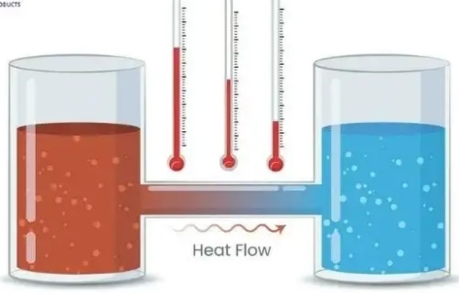
I
NHIỆT ĐỘ - SỰ TRUYỀN NHIỆT
❷ Sự truyền nhiệt
 Khi hai vật có nhiệt độ chênh lệch tiếp xúc với nhau thì nhiệt năng truyền từ vật có nhiệt độ cao hơn sang vật có nhiệt độ thấp hơn. Phần năng lượng truyền từ vật có nhiệt độ cao hơn sang vật có nhiệt độ thấp hơn được gọi là nhiệt lượng.

Slide 6
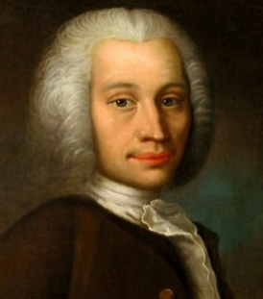
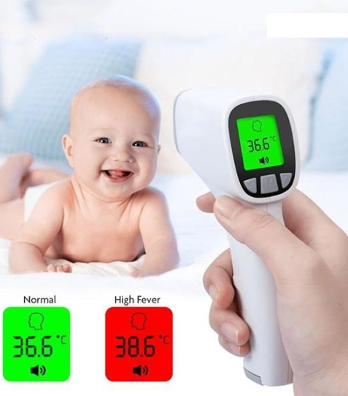
iI
THANG NHIỆT ĐỘ
❶ Thang độ nhiệt độ Celsius
 Anders Celsius (sinh 27/11/1701 và mất ngày 25/4/1744) là một nhà thiên văn học người Thụy Điển và là người đầu tiên được vinh danh xây dựng thang nhiệt độ Celcius.
 Thang nhiệt độ chúng ta dùng hằng ngày là thang Celcius.

Slide 7
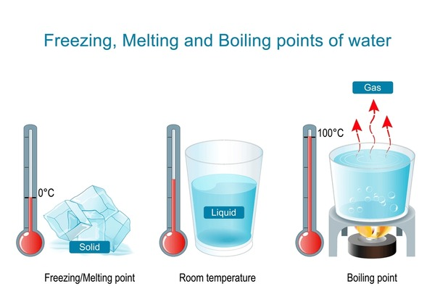
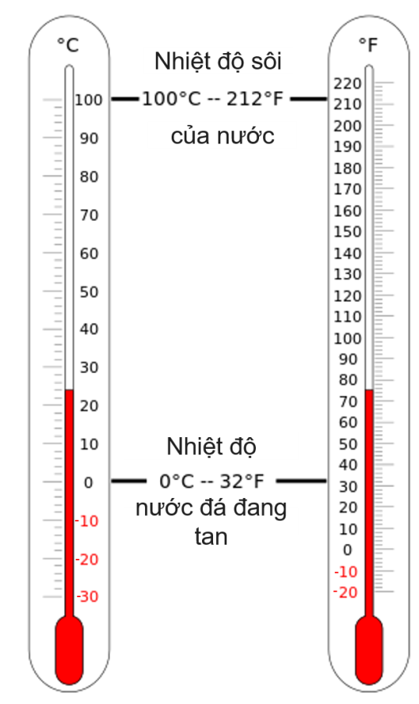
iI
THANG NHIỆT ĐỘ
❶ Thang độ nhiệt độ Celsius
 Nhiệt độ đóng băng của nước là 0⁰C và nhiệt độ sôi của nước là 100⁰C.
 Khoảng cách giữa nhiệt độ đóng băng và nhiệt độ sôi được chia thành 100 phần bằng nhau nên thang nhiệt độ này được gọi là thang nhiệt độ bách phân

Slide 8
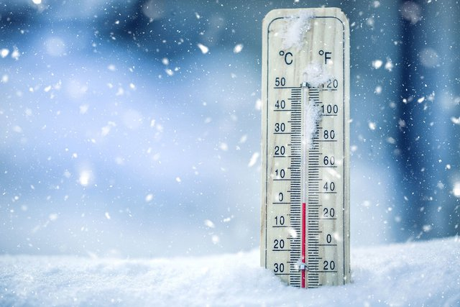
iI
THANG NHIỆT ĐỘ
❶ Thang độ nhiệt độ Celsius
 Nhiệt độ thang Celcius được kí hiệu chữ t, đơn vị độ C (⁰C).
 Nhiệt độ cao hơn 0⁰C có giá trị dương, thấp hơn 0⁰C có giá trị âm.

Slide 9
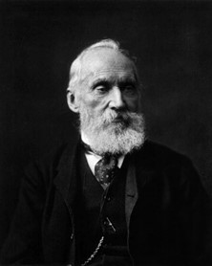
iI
THANG NHIỆT ĐỘ
❷ Thang độ nhiệt độ Kelvin (thang nhiệt độ tuyệt đối)
 William Thomson, Nam tước Kelvin thứ nhất (26/06/1824 – 17/12/1907) là một nhà vật lý, toán học, nhà phát minh vĩ đại người Scotland, là một giáo sư Đại học Glasgow, Scotland. Tên Kelvin của ông cũng được đặt cho thang nhiệt độ tuyệt đối.

Slide 10
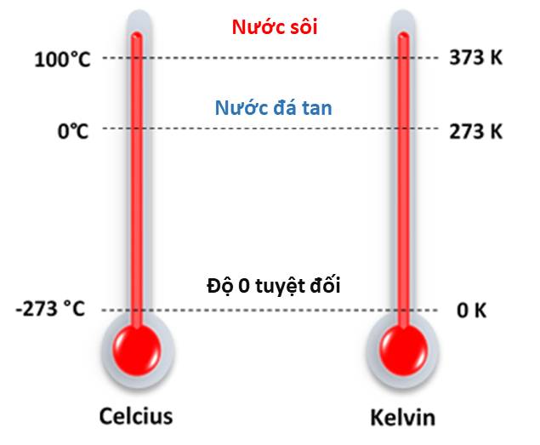
iI
THANG NHIỆT ĐỘ
❷ Thang độ nhiệt độ Kelvin (thang nhiệt độ tuyệt đối)
 Nhiệt độ mà tại đó động năng chuyển động nhiệt của các phân tử cấu tạo nên vật chất bằng không và thế năng của chúng là tối thiểu (nội năng của hệ tối thiểu ở ⁰K).
 Người ta xác định được giá trị của độ không tuyệt đối trong thang Celcius là -273,15⁰C.

Slide 11
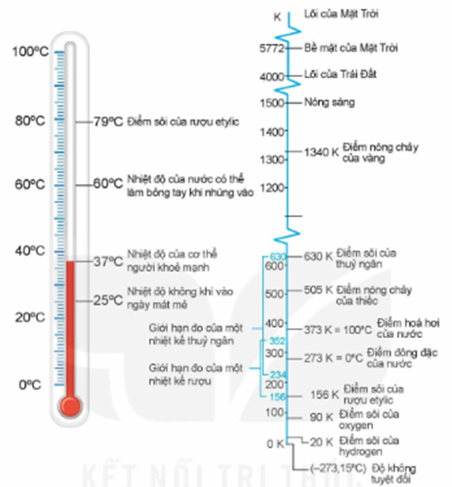
iI
THANG NHIỆT ĐỘ
❷ Thang độ nhiệt độ Kelvin (thang nhiệt độ tuyệt đối)
Nhiệt độ mà nước tinh khiết có thể tồn tại đồng thời ở ba thể rắn, lỏng và hơi trong trạng thái cân bằng nhiệt ở áp suất tiêu chuẩn (nhiệt độ này có độ lớn là 0,01⁰C) được gọi là nhiệt độ điểm ba của nước.
Thang nhiệt độ Kelvin được gọi là thang nhiệt độ tuyệt đối, nhiệt độ trong thang được gọi là nhiệt độ nhiệt động lực học có đơn vị là Kelvin (K). Mỗi độ chia (1K) trong thang Kelvin bằng khoảng cách giữa hai nhiệt độ mốc của thang này.

Slide 12
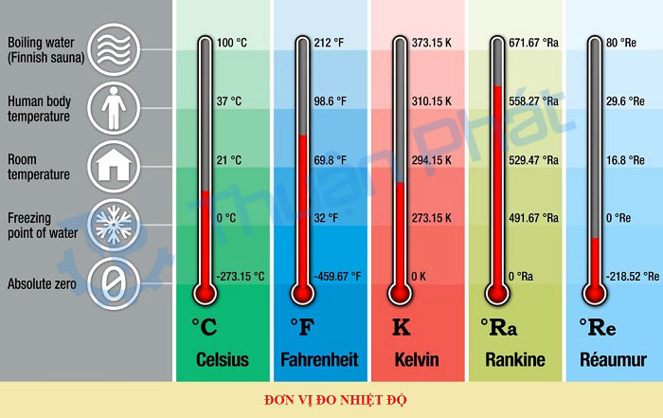
iI
THANG NHIỆT ĐỘ
⬥ Chuyển đổi giữa các thang nhiệt độ

Slide 13

Ta có
iI
THANG NHIỆT ĐỘ
⬥ Chuyển đổi giữa các thang nhiệt độ
Ta có
$$\left\{\begin{aligned}&T\left(0K\right)=273+t\left(0C\right)⇒t\left(0C\right)=T\left(0K\right)−273 \\ &T\left(0F\right)=32+1,8t\left(0C\right)⇒t\left(0C\right)=\frac{T\left(0F\right)−32}{1,8}\end{aligned}\right.$$
Thang đo Kelvin và thang đo Celcius có độ chênh lệch nhiệt độ giống
T₂ -T₁ (⁰K) = t₂ - t₁ (⁰C)

Slide 14
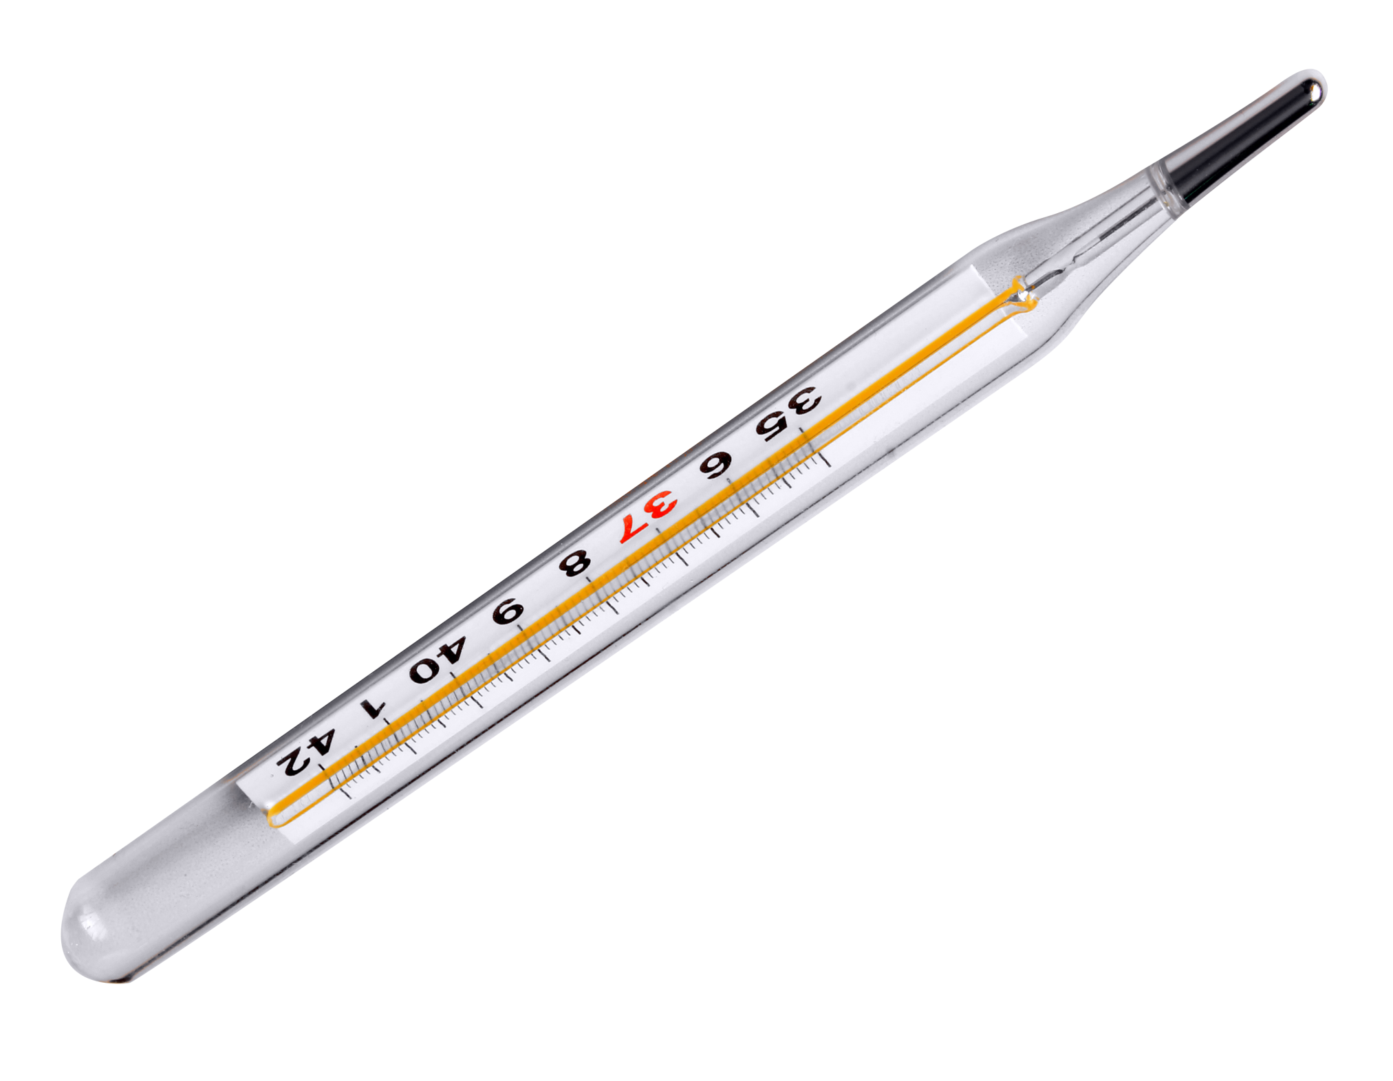
Ta có
iII
NHIỆT KẾ
❶ Nhiệt kế
 Nhiệt kế là thiết bị dùng để đo nhiệt độ.
 Nht kế được chế tạo dựa trên một số tính chất vật lí phụ thuộc vào nhiệt độ của các chất, các vật liệu, các linh kiện điện và điện tử,………
 Nhiệt kế được chế tạo dựa trên sự nở dài của cột chất lỏng trong ống thuỷ tinh như nhiệt kế rượu, nhiệt kế thuỷ ngân, nhiệt kế dầu.

Slide 15
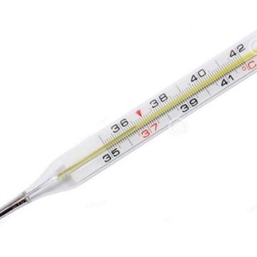
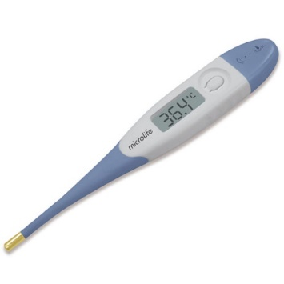
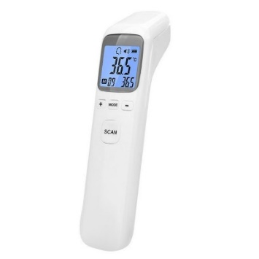
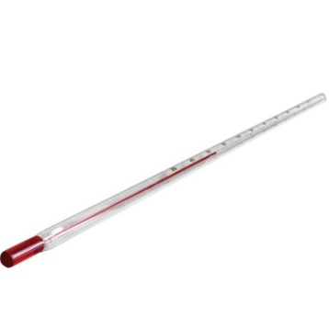
iII
NHIỆT KẾ
❶ Nhiệt kế
Nhiệt kế thủy ngân
Nhiệt kế điện tử
Nhiệt kế hồng ngoại
Nhiệt kế rượu

Slide 16
iII
NHIỆT KẾ
❖ Nguyên lí đo nhiệt độ của nhiệt kế
 Nhiệt độ đo trên nhiệt kế được xác định thông qua giá trị của một đại lượng vật lí này phụ thuộc vào nhiệt độ theo một quy luật đã biết.
 | NHIỆT KẾ THUỶ NGÂN | NHIỆT KẾ ĐIỆN TRỞ
NGUYÊN LÍ | Nhiệt độ được xác định dựa trên hiện tượng dãn nở vì nhiệt của thuỷ ngân. Thông qua việc xác định độ cao cột thuỷ ngân ở các nhiệt độ khác nhau ta xác định được nhiệt độ cần đo. | Nhiệt độ được xác định thông qua biểu thức sự phụ thuộc điện trở của vật theo nhiệt độ, từ giá trị điện trở đo được ta xác định được nhiệt độ cần đo.

Slide 17

III
NHIỆT KẾ
⬥ Xử trí khi nhiệt kế thủy ngân vỡ
 Thuỷ ngân trong nhiệt kế là một chất lỏng dễ bay hơi, gây độc cao. Vì thế nếu nhiệt kế thuỷ ngân bị vỡ, cần chú ý:
NÊN LÀM
KHÔNG NÊN LÀM
Nên dùng băng dính hoặc giấy mỏng để thu gom thủy ngân lại, cho các hạt thủy ngân vào lọ thủy tinh bịt kín.
Có thể rắc một ít bột lưu huỳnh vào thủy ngân.
Mở cửa để thông thoáng.
Không nên sử dụng các loại máy hút bụi để thu gom thủy ngân.
Không dùng chổi để quét thủy ngân.
Không được đổ thủy ngân vào cống thoát nước.

Slide 18
PHẦN
LUYỆN
TẬP

Slide 19
Câu 1:
Bản tin dự báo thời tiết thông báo rằng nhiệt độ ở Hà Nội từ 25⁰C đến 29⁰C. Nhiệt độ trên tương ứng với nhiệt độ nào trong nhiệt giai Kelvin?
A
Nhiệt độ từ 302K đến 306K.
B
Nhiệt độ từ 298K đến 302K.
C
Nhiệt độ từ 295K đến 399K.
D
Nhiệt độ từ 290K đến 294K.

Slide 20

Câu 1:
Bản tin dự báo thời tiết thông báo rằng nhiệt độ ở Hà Nội từ 25⁰C đến 29⁰C. Nhiệt độ trên tương ứng với nhiệt độ nào trong nhiệt giai Kelvin?
A
Nhiệt độ từ 302K đến 306K.
B
Nhiệt độ từ 298K đến 302K.
C
Nhiệt độ từ 295K đến 399K.
D
Nhiệt độ từ 290K đến 294K.

Slide 21
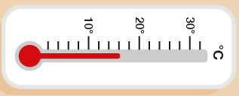
Câu 2:
Số chỉ của nhiệt kế dưới đây là
A
B
13⁰C.
16⁰C.
C
D
20⁰C.
10⁰C.

Slide 22
Câu 2:
Số chỉ của nhiệt kế dưới đây là
A
B
13⁰C.
16⁰C.
C
D
20⁰C.
10⁰C.

Slide 23
Câu 3:
Nhiệt độ là khái niệm dùng để xác định
A
mức độ cứng, dẻo của một vật.
B
mức độ nóng, lạnh của một vật.
C
mức độ nhanh, chậm của một vật.
D
mức độ nặng, nhẹ của một vật.

Slide 24
Câu 3:
Nhiệt độ là khái niệm dùng để xác định
A
mức độ cứng, dẻo của một vật.
B
mức độ nóng, lạnh của một vật.
C
mức độ nhanh, chậm của một vật.
D
mức độ nặng, nhẹ của một vật.

Slide 25
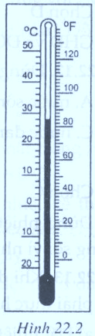
Câu 4:
Giới hạn đo và độ chia nhỏ nhật của nhiệt kế như hình là
A
B
50⁰C và 1⁰C.
50⁰C và 2⁰C.
C
D
từ 20⁰C đến 50⁰C và 1⁰C.
từ 20⁰C đến 50⁰C và 2⁰C.

Slide 26
Câu 4:
Giới hạn đo và độ chia nhỏ nhật của nhiệt kế như hình là
A
B
50⁰C và 1⁰C.
50⁰C và 2⁰C.
C
D
từ 20⁰C đến 50⁰C và 1⁰C.
từ 20⁰C đến 50⁰C và 2⁰C.

Slide 27
Câu 5:
Nhiệt độ của nước đang sôi là
A
B
100⁰C.
150⁰C.
C
D
0⁰C.
37⁰C.

Slide 28
Câu 5:
Nhiệt độ của nước đang sôi là
A
B
100⁰C.
150⁰C.
C
D
0⁰C.
37⁰C.

Slide 29
Câu 6:
Dụng cụ không dùng đo nhiệt độ là
A
B
đồng hồ.
nhiệt kế rượu.
C
D
nhiệt kế thuỷ ngân.
nhiệt kế y tế.

Slide 30
Câu 6:
Dụng cụ không dùng đo nhiệt độ là
A
B
đồng hồ.
nhiệt kế rượu.
C
D
nhiệt kế thuỷ ngân.
nhiệt kế y tế.

Slide 31
Câu 7:
Khi đi khám bệnh, muốn biết bệnh nhân có sốt hay không thì bác sĩ dùng
A
B
nhiệt kế y tế.
nhiệt kế rượu.
C
D
nhiệt kế thuỷ ngân.
nhiệt kế kim loại.

Slide 32
Câu 7:
Khi đi khám bệnh, muốn biết bệnh nhân có sốt hay không thì bác sĩ dùng
A
B
nhiệt kế y tế.
nhiệt kế rượu.
C
D
nhiệt kế thuỷ ngân.
nhiệt kế kim loại.

Slide 33
Câu 8:
Đơn vị đo nhiệt độ thường dùng ở Việt Nam là
A
B
Độ F (⁰F).
Độ C (⁰C).
C
D
Kelvin (K).
Cả 3 đơn vị trên.

Slide 34
Câu 8:
Đơn vị đo nhiệt độ thường dùng ở Việt Nam là
A
B
Độ F (⁰F).
Độ C (⁰C).
C
D
Kelvin (K).
Cả 3 đơn vị trên.

Slide 35
Câu 9:
Nhiệt kế thuỷ ngân không thể đo được
A
B
nhiệt độ của nước đá.
nhiệt độ cơ thể người.
C
D
nhiệt độ của một lò luyện kim.
nhiệt độ khí quyển.

Slide 36
BÀI TẬP TRẮC NGHIỆM
Câu 9:
Nhiệt kế thuỷ ngân không thể đo được
A
B
nhiệt độ của nước đá.
nhiệt độ cơ thể người.
C
D
nhiệt độ của một lò luyện kim.
nhiệt độ khí quyển.

Slide 37


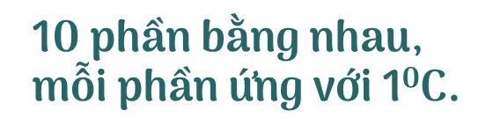
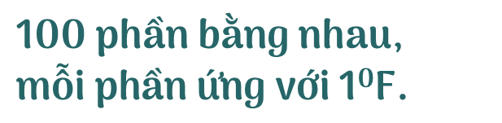
Câu 10:
Theo thang nhiệt độ Celsius, từ nhiệt độ đông đặc đến nhiệt độ sôi của nước được chia thành
A
$$\text{100 }\text{ph}\text{ầ}\text{n} \text{b}\text{ằ}\text{ng} \text{nhau}\text{, }\text{m}\text{ỗ}\text{i} \text{ph}\text{ầ}\text{n}\text{ ứ}\text{ng} \text{v}\text{ớ}\text{i}\text{ 10}\text{C}\text{.}$$
B
$$\text{100 }\text{ph}\text{ầ}\text{n} \text{b}\text{ằ}\text{ng} \text{nhau}\text{, }\text{m}\text{ỗ}\text{i} \text{ph}\text{ầ}\text{n}\text{ ứ}\text{ng} \text{v}\text{ớ}\text{i}\text{ 1}\text{K}\text{.}$$
C
$$\text{100 }\text{ph}\text{ầ}\text{n} \text{b}\text{ằ}\text{ng} \text{nhau}\text{, }\text{m}\text{ỗ}\text{i} \text{ph}\text{ầ}\text{n}\text{ ứ}\text{ng} \text{v}\text{ớ}\text{i}\text{ 10}\text{F}\text{. }$$
D
$$\text{10 }\text{ph}\text{ầ}\text{n} \text{b}\text{ằ}\text{ng} \text{nhau}\text{, }\text{m}\text{ỗ}\text{i} \text{ph}\text{ầ}\text{n}\text{ ứ}\text{ng} \text{v}\text{ớ}\text{i}\text{ 10}\text{C}\text{.}$$

Slide 38




Câu 10:
Theo thang nhiệt độ Celsius, từ nhiệt độ đông đặc đến nhiệt độ sôi của nước được chia thành
A
$$\text{100 }\text{ph}\text{ầ}\text{n} \text{b}\text{ằ}\text{ng} \text{nhau}\text{, }\text{m}\text{ỗ}\text{i} \text{ph}\text{ầ}\text{n}\text{ ứ}\text{ng} \text{v}\text{ớ}\text{i}\text{ 10}\text{C}\text{.}$$
B
$$\text{100 }\text{ph}\text{ầ}\text{n} \text{b}\text{ằ}\text{ng} \text{nhau}\text{, }\text{m}\text{ỗ}\text{i} \text{ph}\text{ầ}\text{n}\text{ ứ}\text{ng} \text{v}\text{ớ}\text{i}\text{ 1}\text{0}\text{K}\text{.}$$
C
$$\text{100 }\text{ph}\text{ầ}\text{n} \text{b}\text{ằ}\text{ng} \text{nhau}\text{, }\text{m}\text{ỗ}\text{i} \text{ph}\text{ầ}\text{n}\text{ ứ}\text{ng} \text{v}\text{ớ}\text{i}\text{ 10}\text{F}\text{. }$$
D
$$\text{10 }\text{ph}\text{ầ}\text{n} \text{b}\text{ằ}\text{ng} \text{nhau}\text{, }\text{m}\text{ỗ}\text{i} \text{ph}\text{ầ}\text{n}\text{ ứ}\text{ng} \text{v}\text{ớ}\text{i}\text{ 10}\text{C}\text{.}$$

Slide 39
CÂU HỎI TRẮC NGHIỆM ĐÚNG SAI
Câu 1:
Cho các phát biểu sau, phát biểu nào đúng, phát biểu nào sai?
a. Nhiệt độ là số đo độ "nóng" "lạnh" của một vật.
b. Người ta dùng nhiệt kế để đo nhiệt độ.
c. Đơn vị đo nhiệt độ thường dùng trong cuộc sống hằng ngày ở Việt Nam là ⁰F.
d. Đơn vị đo nhiệt độ trong hệ SI là Celsius (kí hiệu ⁰C).

Slide 40
a. Nhiệt độ là số đo độ "nóng" "lạnh" của một vật.
➔ Phát biểu này đúng.
b. Người ta dùng nhiệt kế để đo nhiệt độ.
➔ Phát biểu này đúng.

Slide 41
CÂU HỎI TRẮC NGHIỆM ĐÚNG SAI
c. Đơn vị đo nhiệt độ thường dùng trong cuộc sống hằng ngày ở Việt Nam là ⁰F.
➔ Phát biểu này sai. Đơn vị đo nhiệt độ thường dùng trong cuộc sống hằng ngày ở Việt Nam là ⁰C.
d. Đơn vị đo nhiệt độ trong hệ SI là Celsius (kí hiệu ⁰C).
➔ Phát biểu này sai. Đơn vị đo nhiệt độ trong hệ SI là Kelvin (kí hiệu ⁰K).

Slide 42
CÂU HỎI TRẮC NGHIỆM ĐÚNG SAI
Câu 2:
Cho các phát biểu sau, phát biểu nào đúng, phát biểu nào sai?
a. Nhiệt độ của nước đá đang tan theo nhiệt giai Celsius là 0⁰C.
b. Nhiệt độ của nước đá đang tan theo nhiệt giai Fahrenheit là 273⁰F.
c. Nhiệt độ của hơi nước đang sôi theo nhiệt giai Celsius là 100⁰C.
d. Nhiệt độ của hơi nước đang sôi theo nhiệt giai Fahrenheit là 100⁰F.

Slide 43
a. Nhiệt độ của nước đá đang tan theo nhiệt giai Celsius là 0⁰C.
➔ Phát biểu này đúng.
b. Nhiệt độ của nước đá đang tan theo nhiệt giai Fahrenheit là 273⁰F.
➔ Phát biểu này sai. Nhiệt độ của nước đá đang tan theo nhiệt giai Fahrenheit là 32⁰F.

Slide 44
c. Nhiệt độ của hơi nước đang sôi theo nhiệt giai Celsius là 100⁰C.
➔ Phát biểu này đúng.
d. Nhiệt độ của hơi nước đang sôi theo nhiệt giai Fahrenheit là 100⁰F.
➔ Phát biểu này sai. Nhiệt độ của hơi nước đang sôi theo nhiệt giai Fahrenheit là 212⁰F.

Slide 45
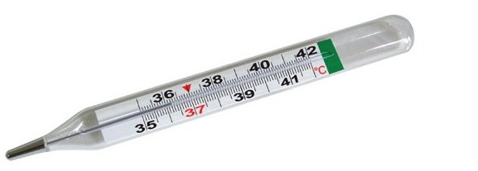
CÂU HỎI TRẮC NGHIỆM ĐÚNG SAI
Câu 3:
Cho nhiệt kế có hình vẽ sau:
a. Giới hạn đo của nhiệt kế là 42⁰C.
b. Độ chia nhỏ nhất của nhiệt kế là 0,1⁰C.
c. Số chỉ nhiệt kế trên là 36⁰C.
d. Nhiệt kế trên có thể dùng để đo thân nhiệt cơ thể.

Slide 46
a. Giới hạn đo của nhiệt kế là 42⁰C.
➔ Phát biểu này đúng.
b. Độ chia nhỏ nhất của nhiệt kế là 0,1⁰C.
➔ Phát biểu này sai. Độ chia nhỏ nhất của nhiệt kế là 0,2⁰C.
c. Số chỉ nhiệt kế trên là 36⁰C.
➔ Phát biểu này sai. Số chỉ nhiệt kế trên là 36,4⁰C.
d. Nhiệt kế trên có thể dùng để đo thân nhiệt cơ thể.
➔ Phát biểu này đúng.

Slide 47
CÂU HỎI TRẮC NGHIỆM ĐÚNG SAI
Câu 4:
Bảng dưới đây ghi tên các loại nhiệt kế và nhiệt độ ghi trên thang đo của chúng.
Loại nhiệt kế | Thang nhiệt độ
Thủy ngân | Từ -10⁰C đến 110⁰C
Rượu | Từ -30⁰C đến 60⁰C
Kim loại | Từ 0⁰C đến 400⁰C
Y tế | Từ 34⁰C đến 42⁰C
a. Có thể dùng nhiệt kế thuỷ ngân để đo nhiệt độ của nước đang sôi.
b. Có thể dùng nhiệt kế y tế để đo nhiệt độ của không khí trong phòng.
c. Có thể dùng nhiệt kế y tế để đo nhiệt độ của cơ thể con người.
d. Có thể dùng nhiệt kế rượu để đo nhiệt độ của bàn là.

Slide 48
a. Có thể dùng nhiệt kế thuỷ ngân để đo nhiệt độ của nước đang sôi.
➔ Phát biểu này đúng.
b. Có thể dùng nhiệt kế y tế để đo nhiệt độ của không khí trong phòng.
➔ Phát biểu này sai. Nhiệt độ phòng có thể nhỏ hơn 34⁰C nên không thể dùng nhiệt kế y tế để đo.
c. Có thể dùng nhiệt kế y tế để đo nhiệt độ của cơ thể con người.
➔ Phát biểu này đúng.
d. Có thể dùng nhiệt kế rượu để đo nhiệt độ của bàn là.
➔ Phát biểu này sai. Phải dùng nhiệt kế kim loại để đo nhiệt độ của bàn là.

Slide 49









Slide 50
DẶN DÒ
Xem lại kiến thức đã học hôm nay.
Xem trước bài mới.
Làm bài tập SGK và Sách Bài Tập

Slide 51
CẢM ƠN QUÝ THẦY CÔ VÀ CÁC EM ĐÃ CHÚ Ý LẮNG NGHE

